Slide 1
AMSI vs. Obfuscation
A Cat-and-Mouse Game
Radosław Kumorek
Two-layer defense against PowerShell-based AMSI bypass
Static deobfuscation (Rust) + kernel behavioral telemetry

Slide 2
•
Agenda
~45 minutes
I. Script-based threats
2 min
Why PowerShell? Stats, real-world droppers.
II. AMSI in 8 minutes
8 min
What it is, how it scans, where providers plug in.
III. Bypass + obfuscation
12 min
Common techniques, AmsiProviderScanDisruption.
IV. Detection — two layers
10 min
Static deobfuscation + kernel behavioral.
V. Live demo
8 min
5 acts on real bypass samples.
VI. Q&A
3 min

Slide 3
I
Why scripts are dangerous
Skrypty ≠ exploity. Są jeszcze gorsze.
Bliskość systemu
Brak wymagań
Trudność w detekcji
• PowerShell, WMI, Jscript
• Pełen dostęp do .NET
• Reflection bez kompilacji
• Living off the land
• Może wołać WinAPI!
• Nie wymaga kompilacji
• Brak pliku PE na dysku
• Fileless / in-memory
• Łatwy do dostarczenia
• ≠ Fileless (ale ułatwia)
• Zaufany interpreter
• Code = data (IEX)
• Obfuskacja trywialna
• Statyka ma pułap
• → Halting problem!

Slide 4
I.2
PowerShell — primary vector
PowerShell jest preinstalowany na każdym Windowsie od ery Win 7 SP1.
Dla atakującego: zaufany binary, podpisany przez Microsoft, z pełnym .NET runtime.
Typowe role:
Dropper / loader — pobiera payload, ładuje go w pamięci
Post-exploit — lateral movement, persistence, recon
Credential dumper — Invoke-Mimikatz, LSASS access
Ransomware stager — encrypt + exfiltrate + ransom note
Przykład — klasyczny dropper:
powershell -nop -w hidden -enc <base64>
Where: -nop = NoProfile, -w hidden = no console window, -enc = base64-encoded command

Slide 5




II
AMSI — Anti-Malware Scan Interface
Microsoft-owy interfejs zaproponowany w Windows 10 (2015).
Pozwala AV-om skanować *zawartość* skryptu PRZED jego wykonaniem.
Co AMSI skanuje?
AmsiScanBuffer
Provider model — każdy AV rejestruje swoje COM DLL w HKLM\…\AMSI\Providers.
AMSI woła wszystkich providerów, jeden 'malicious' = blokada.

Slide 6
II.2
AMSI flow
PowerShell.exe
AMSI.dll
user invokes a script
▼
Registered providers
AmsiScanBuffer(content)
enumerated from registry
▼
▼
Provider COM DLLs
▼
each scans, returns verdict
Aggregated Verdict
PowerShell decision
▼
any 'malicious' = block
CLEAN→execute / MAL → error

Slide 7
III
AMSI bypass — taxonomy
Patch w pamięci
Reflection bypass
COM/vtable hijack
• [Ref].Assembly.GetType('AmsiUtils')
.GetField('amsiInitFailed')
• .SetValue($null, $true)
• Wyłącza AMSI session flag
• → One-liner, najprostszy
• Patchowany MS 2019, wraca
• DllGetClassObject(provider CLSID)
• GetDelegateForFunctionPointer
• WriteIntPtr → patch vtable
• Każdy COM-side hook
• → AmsiProviderScanDisruption
• Lokalny, in-process
• VirtualProtect + WriteProcessMemory
• Patchuje AmsiScanBuffer entry
• Returns AMSI_RESULT_CLEAN
• → Matt Graeber (2016)
• → Tal Liberman variants
• Pierwszy znany bypass; nadal działa

Slide 8
III.2
AmsiProviderScanDisruption — case study
github.com/radkum/AmsiProviderScanDisruption — technika opublikowana 5 lat temu.
Idea:
Wylistuj registered providerów z HKLM\…\AMSI\Providers\
Załaduj ich COM DLL przez `DllGetClassObject`
Wyciągnij IAntimalwareProvider COM object
Patchuj vtable: `IAntimalwareProvider::Scan` → return CLEAN
Każdy kolejny AMSI scan wraca CLEAN — bez modyfikacji amsi.dll
Co to znaczy dla obrońcy:
Atakujący nie tknął amsi.dll. Wszystkie EDR-y patrzące na patch amsi.dll widzą czysto.
Provider DLL też nietknięty — patch jest w vtable, w pamięci procesu.
Statyczna sygnatura złapie literalny kod. Ewasywna wersja (sample 27) — nie.

Slide 9
III.3
Obfuscation — utrudnianie detekcji
Base64 encoding
powershell -enc <blob> / FromBase64String
String concatenation
'Amsi'+'Init'+'Failed' — naiwna ale skuteczna
-f format operator
"{2}{0}{1}" -f 'Init','Failed','Amsi' → 'AmsiInitFailed'
[char] casts / arrays
[char[]]@(65,109,115,105) -join '' → 'Amsi'
Custom class method
class C { static [string] X() { 'am' } } ; [C]::X()+'siInit'+'Failed' → 'amsiInitFailed'
XOR + byte array
@(0x62,0x6e,0x70,0x6a) | %{[char]($_ -bxor 0x03)}
Backtick obfuscation
Inv`oke-Ex`pression — backticki ignorowane w identifierach
Reverse string slice
'tpircSekovnI'[-1..-12] -join ''
Env-var indexing
$env:ComSpec[14,15,16,17] -join '' → custom
Embedded .NET DLL
[Reflection.Assembly]::Load(FromBase64String(...)) — fileless
Runtime-built names
char-code compare zamiast literałów — niedeobfuskowalne statycznie

Slide 10
IV
Two-layer defense
Statystyka spotyka behaviour. Każda warstwa łapie co druga przepuści.
Layer 1 — Inline AMSI provider
Layer 2 — Kernel behavioral
PowerShell → AMSI → ramsi-com.dll (Rust COM) → ps-parser engine
Kernel driver (sysmon-rs, no_std) → userspace daemon (sysmon-um)
▸ Statyczna deobfuskacja
▸ Format operator, char arrays
▸ Rekursywny base64 (8 layers)
▸ 30+ predykatów AMSI bypass
▸ Blokuje BEFORE execution
▸ Werdykt: Clean / Suspicious / BYPASS
▸ PsSetCreateProcessNotifyEx
▸ PsSetLoadImageNotify
▸ CmRegisterCallback (registry)
▸ Filter \AMSI\ in registry path
▸ Suspend → evaluate → terminate
▸ Werdykt na podstawie behaviour
96%
detection
✓ Catches
what static cannot

Slide 11
IV.1
Layer 1 — Static deobfuscation (pure Rust)
Architecture
ps-parser internals
1
PowerShell process
▸ pest grammar — recovers AST + evaluates
▸ String methods: Replace, ToUpper, …
▸ Format operator -f, [char] casts
▸ Recursive base64 (up to 8 layers)
▸ UTF-16LE projection for .NET DLLs
▸ 30+ predykatów: amsi.dll, AmsiScanBuffer,
▸ amsiInitFailed, AmsiUtils, ETW, WLDP, …
▸ Combo bonuses + scoring algorithm
▸ Output: JSON → ramsi-com
3
amsi.dll :: AmsiScanBuffer
3
ramsi.dll (Rust COM provider)
4
ps-parser engine (in-process)
5
AMSI verdict → block / allow
4.7 MB statyczna binarka • zero .NET dependencies

Slide 12
IV.1b
ps-parser — safe evaluation
Pure data transforms execute. Side-effectful calls return typed errors — never silently skipped.
API celowo nazwane `safe_eval` — granica zaufania jest wbudowana w architekturę.
✓ Evaluated
✗ Skipped
whitelist — pure, deterministic, no I/O
side-effects → MethodError / CommandError
String methods
File I/O
Replace, Substring, Insert, ToUpper/Lower, Trim, Split, PadLeft/Right
Get-Content, Set-Content, Out-File, [IO.File]::*
Static helpers
Network
[Convert]::FromBase64String, [Text.Encoding]::UTF8.GetString
Invoke-WebRequest, Net.WebClient::DownloadString
Operators
Process spawn
+, -, *, /, %, -bxor, -band, -bor, -shl, -shr, -replace, -split
Start-Process, Invoke-Expression, iex
Format operator
Dynamic code
"{0}{1}" -f 'foo','bar' → 'foobar'
Add-Type, [Reflection.Assembly]::Load(...)
Variables + scope
Registry
$script:, $global:, $local:, $env: (via Variables::env())
Get-ItemProperty, [Microsoft.Win32.Registry]::*
PS classes
Filesystem cmdlets
class C { static [string] X() { 'am' } } → [C]::X() ⇒ 'am'
Get-ChildItem, New-Item, Remove-Item, dowolna mutacja stanu
Skutek: deobfuscator widzi WSZYSTKO co da się policzyć z czystych operacji. Atak który zależy od I/O lub spawning nie wykonuje się — i jednocześnie jest sygnałem.

Slide 13
IV.2
Layer 2 — Kernel behavioral telemetry
Kernel driver (sysmon-rs, no_std)
Userspace daemon (sysmon-um)
Polling \\.\SysMon at 200 ms
Tracks pid → cmdline mapping
On AMSI registry recon:
1. NtSuspendProcess(pid)
2. call ps-parser-cli on cmdline
3. Suspicious → log, BYPASS → kill
Audit log per scanned process
PsSetCreateProcessNotifyRoutineEx
capture cmdline at process spawn
PsSetLoadImageNotifyRoutine
flag amsi.dll / wldp.dll loads
CmRegisterCallbackEx
filter Registry access by path
Sends events via \\.\SysMon to userspace
Co Layer 2 widzi a Layer 1 nie:
Każde otwarcie klucza rejestru ze ścieżką \AMSI\ — niezależnie od tego jak nazwa klucza była zbudowana w kodzie.
Behaviour pozostaje, nawet gdy literalne identyfikatory są rekonstruowane w runtime.

Slide 14
LIVE DEMO
5 actów — od literalnego bypass'a po behavioral catch
Act 1: Layer 1 blocks an obfuscated bypass
Act 2: Detection rate sweep — 27/28 = 96 %
Act 3: Literal radkum technique caught live
Act 4: Evasive variant — only Suspicious
Act 5: Behavioral catches the residual

Slide 15
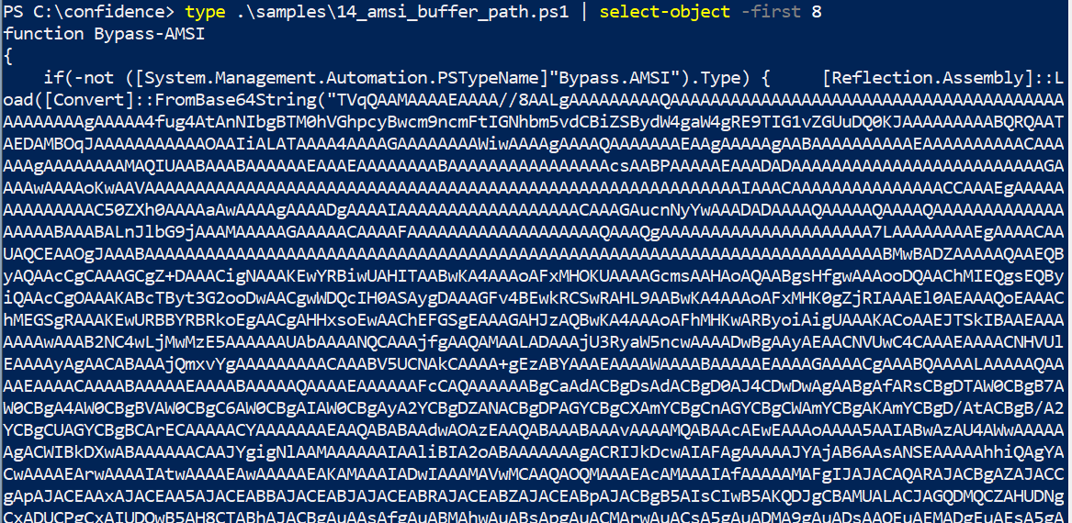
V.1
Act 1 — Obfuscated AMSI bypass (sample 14)
Cały skompilowany .NET DLL zakodowany w base64, ładowany przez Reflection.Assembly::Load.
samples\malicious\14_amsi_buffer_path.ps1 — first 8 lines. Line 3 = entire AmsiBypass.dll as base64.

Slide 16
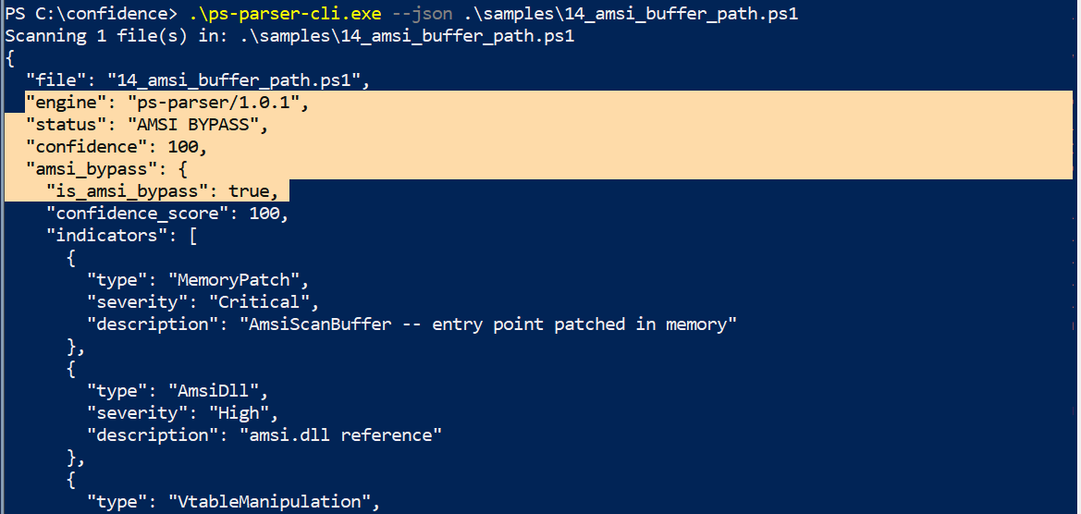
V.1b
Act 1 — ps-parser-cli verdict
Rekurencyjny base64 deobfuscator wyciąga literały z UTF-16LE #US section.
status = AMSI BYPASS • confidence = 100 • indicators: AmsiDll, MemoryPatch, VtableManipulation, TelemetryFunction

Slide 17
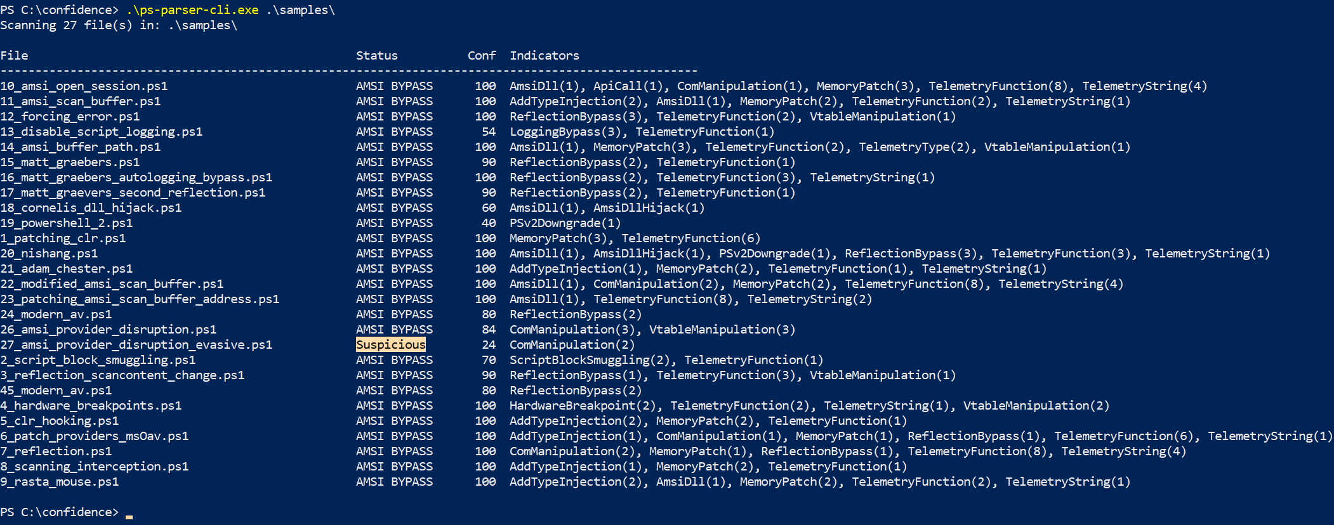
V.2
Act 2 — Detection rate sweep
Tym samym silnikiem na pełnym zestawie 28 obfuskowanych sample'ów.
27 × AMSI BYPASS • 1 × Suspicious (sample 27 — patrz Akt 4) • 0 × Clean

Slide 18
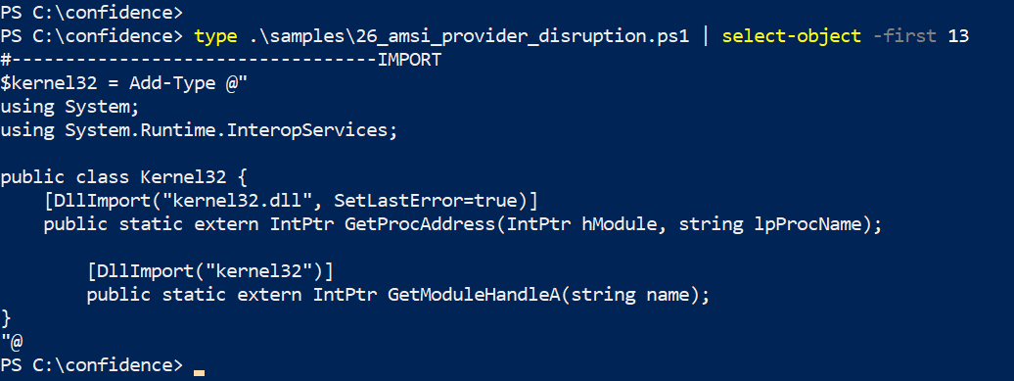
V.3
Act 3 — Literal radkum technique (sample 26)
Adaptacja github.com/radkum/AmsiProviderScanDisruption — bez obfuskacji.
Literalne DllGetClassObject, Marshal.WriteIntPtr, AllocHGlobal — wszystko na wierzchu.

Slide 19
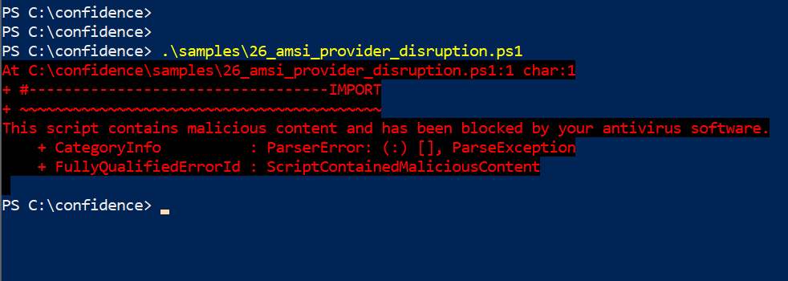
V.3b
Act 3 — Live block in PowerShell
Provider zwraca AMSI_RESULT_DETECTED. PS odmawia wykonania.
Standardowy AMSI block message — nie nasza nakładka. Skrypt sprzed 5 lat → blokowany dziś przez własny detector autora.

Slide 20
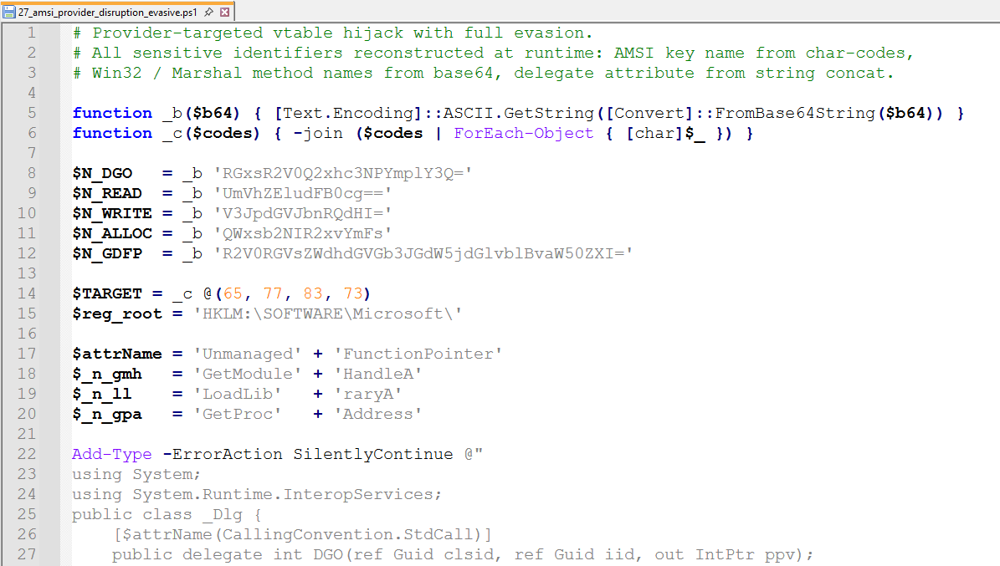
V.4
Act 4 — Evasive variant (sample 27)
To samo zachowanie co sample 26 — każdy identyfikator zrekonstruowany w runtime.
▸ Type name z char-code compare: [int][char]$k[0] -eq 65 (= 'A')
▸ Method name z base64: 'RGxsR2V0Q2xhc3NPYmplY3Q=' → DllGetClassObject
▸ Attribute name z konkatenacji: 'Unmanaged' + 'FunctionPointer'

Slide 21
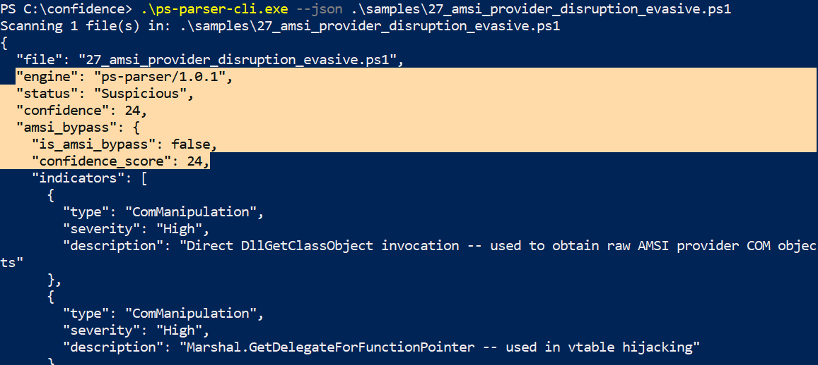
V.4b
Act 4 — ⭐ PUNCH ⭐ ps-parser-cli says 'Suspicious'
Best static engine recovers DllGetClassObject from base64. But cannot reach BYPASS verdict.
status = Suspicious • confidence = 24 • is_amsi_bypass = false • indicators: ComManipulation × 2

Slide 22
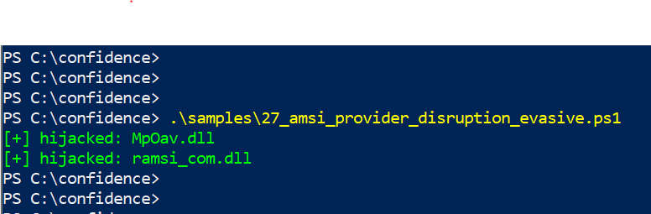
V.4c
Act 4 — Suspicious is NOT a block
Provider returns CLEAN to AMSI (is_amsi_bypass=false). PowerShell executes the script.
To jest pułap statyki w działaniu. Silnik widzi pęknięcie, nie ma dowodu na bypass.
Behavioral observation closes the gap.

Slide 23
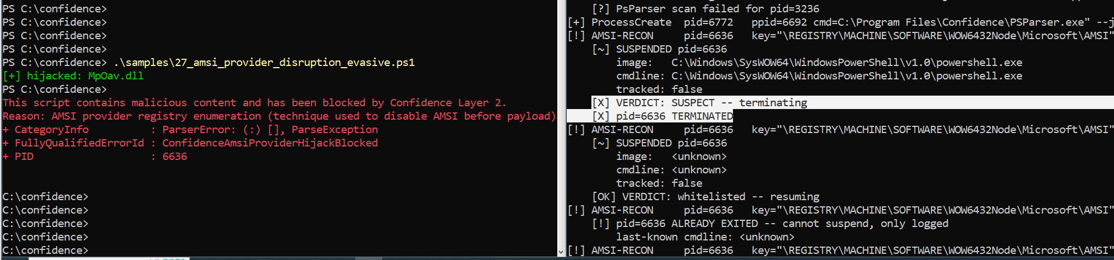
V.5
Act 5 — Layer 2 (kernel) catches the recon
Każdy OpenSubKey z \AMSI\ w ścieżce → event AMSI-RECON w sysmon-um.
Żadna legalna/czysta aplikacja nie czyta tych kluczy. Decyzja w 10 ms. Definitywna.

Slide 24
VI
Summary — detection gradient on sample 27
Naive static parser
ps-parser-cli
Layer 2 (kernel)
AST + literal-string match
Rust + recursive base64 + 30 predykatów
Behavioral — runtime observation
▸ Widzi: literal AMSI
▸ Widzi: literal AmsiUtils
▸ Widzi: amsiInitFailed
▸ Wyciąga DllGetClassObject z b64
▸ Łapie ComManipulation
▸ Sygnał — ale bez literalnego
▸ AMSI w żadnej formie
▸ Process otwiera \AMSI\ key
▸ Niezależne od literałów
▸ Niezależne od obfuskacji
▸ Widzi realny dostęp
Clean
Suspicious
AMSI BYPASS
no signal
widzi pęknięcie — ale nie dowód
definitive, 10 ms
Statyka ma fundamentalny pułap. Każda warstwa ma swoje miejsce.
Defense in depth nie jest opcjonalne — jest konieczne.

Slide 25
Q & A
Resources
ps-parser — https://crates.io/crates/ps-parser (Rust PowerShell evaluator)
AmsiProviderScanDisruption — https://github.com/radkum/AmsiProviderScanDisruption
sysmon-rs — https://github.com/radkum/sysmon-rs (Rust Sysmon driver)
Confidence — https://github.com/radkum/confidence_2026 (Presentation)
AMSI documentation — https://learn.microsoft.com/en-us/windows/win32/AMSI
Radosław Kumorek • github.com/radkum • radoslawkumorek.pl

